Slide 1
APLICAÇÃO DE WAVE FUNCTION COLLAPSE E RAY CASTING NA CRIAÇÃO DE UM JOGO ISOMÉTRICO
Aluno: Thomas Ricardo Reinke
Orientador: Dalton Solano dos Reis

Slide 2
Roteiro
Introdução
Objetivos
Fundamentação teórica
Trabalhos correlatos
Descrição da ferramenta
Resultados
Conclusões

Slide 3
Introdução
Desenvolvimento dos computadores e aumento do poder de processamento.
Gráficos 2D, isométricos e 3D.
Geração de conteúdo por meio de algoritmos (Procedural Content Generation).
Introdução do algoritmo Wave Function Collapse na área tecnológica recentemente, possuindo um grande potencial no campo do desenvolvimento de jogos.

Slide 4
Objetivos
Disponibilizar um ambiente isométrico gerado pelo algoritmo de WFC com a aplicação do algoritmo de Ray Casting para simulação do campo de visão.
Os objetivos específicos são:
demonstrar a utilização do algoritmo de WFC com a adição de restrições;
demonstrar a utilização do algoritmo de Ray Casting;
comparar as performances dos diferentes algoritmos de Ray Casting.

Slide 5
Fundamentação Teórica

Slide 6
Fundamentação Teórica
Wave Function Collapse
O WFC é um algoritmo de satisfação de restrição inspirado no conceito do colapso da função de onda presente na física quântica.
Um estado não observado possibilita que todos os estados sejam possíveis, enquanto observações restringem as possibilidades.
Até então, era só utilizado para geração de imagens.

Slide 7
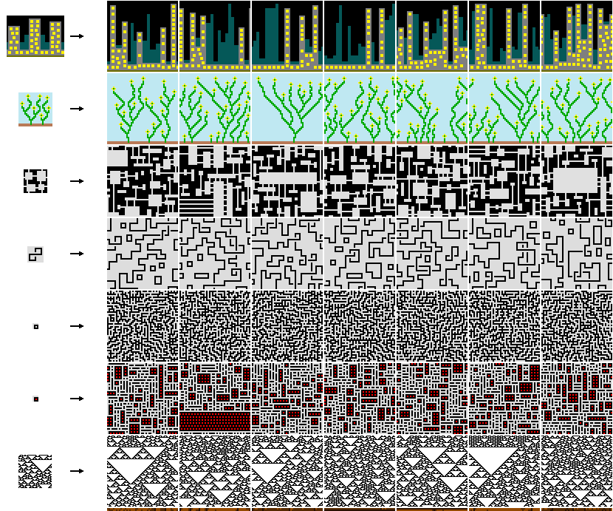
Fundamentação Teórica
Wave Function Collapse

Slide 8
Fundamentação Teórica
Ray Casting
O Ray Casting foi utilizado primeiramente como uma técnica de renderização 3D partindo de uma matriz 2D.
Consiste de uma quantidade definida de raios saindo de um ponto em comum, e percorrem a matriz até encontrarem algum obstáculo.
São possíveis diversas abordagens para realizar o cálculo do algoritmo.

Slide 9
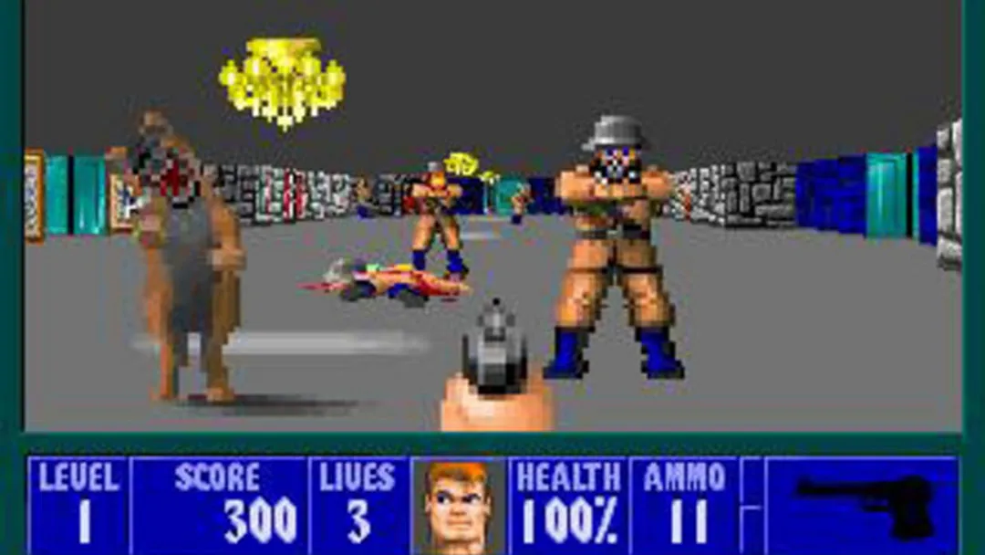
Fundamentação Teórica
Ray Casting

Slide 10
Fundamentação Teórica
Isometria
Projeções isométricas são projeções do espaço 3D para o 2D que possuem as seguintes características:
a projeção no espaço 2D não possui “ponto de fuga”;
linhas paralelas no espaço 3D continuam paralelas no espaço 2D;
objetos que estão distantes possuem o mesmo tamanho de objetos que estão perto;
As medidas utilizadas nos eixos x, y e z são as mesmas.

Slide 11
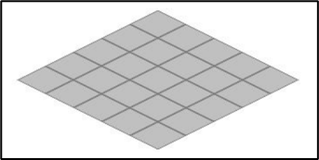
Fundamentação Teórica
Isometria
Tiles precisam ser renderizados do fundo para frete.
Há várias formas de construir um mapa isométrico, sendo um dos principais, o formato diamond, geralmente utilizado em jogos de estratégia.

Slide 12
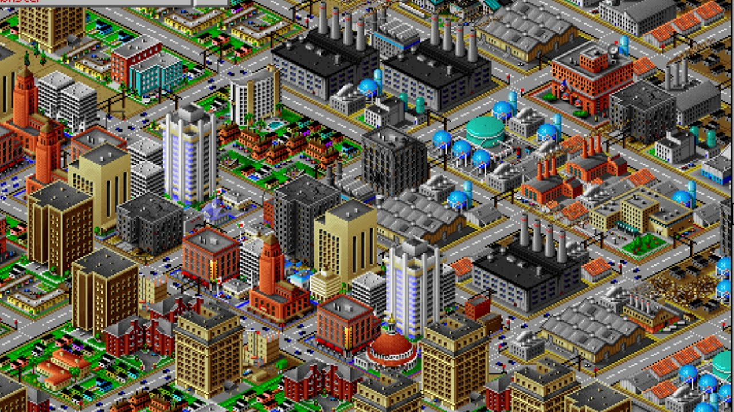
Fundamentação Teórica
Isometria

Slide 13
Trabalhos Correlatos (1/3)
Enhancing wave function collapse with design-level constraints
Sandhu, Chen e McCoy (2019)
Implementam diversas restrições na geração do resultado do algoritmo WFC. Como non-local constraints, weight recalculation e area propagation.
Os testes apresentam uma eficácia suficiente para utilizar as restrições em tempo de execução.

Slide 14
Trabalhos Correlatos (2/3)
Augmented reality in cultural heritage: Field of view awareness in an archaeological site mobile guide
Kasapakis, Gavalas e Galatis (2016)
É aplicado o algoritmo de Ray Casting juntamente com a realidade aumentada para produzir um aplicativo de pontos de interesse (POIs).
Os testes foram realizados com diferentes ângulos e comprimentos de rays, concluindo que há possibilidade de utilizar o algoritmo em tempo real.

Slide 15
Trabalhos Correlatos (3/3)
Forge 16V: um framework para o desenvolvimento de jogos isométricos
Sampaio e Ramalho (2003)
Foi desenvolvido um framework composto por módulos gráficos, entrada, saída, som, log, IA, modelagem e editor de cenários, para o desenvolvimento de jogos isométricos.
Os resultados foram medidos com base na validação do framework no curso de Graduação em Ciência da Computação do Centro de Informática da UFPE. Considerado de fácil utilização, robusto e útil.

Slide 16
Descrição do Protótipo

Slide 17
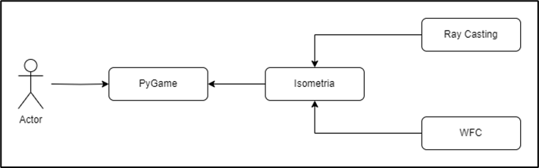
Especificação
Fluxo do funcionamento dos algoritmos

Slide 18
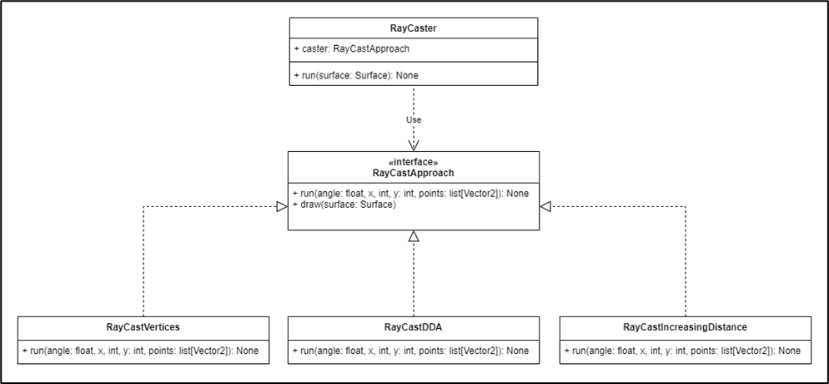
Especificação
Diagrama de classes dos algoritmos de Ray Casting

Slide 19
Implementação

Slide 20
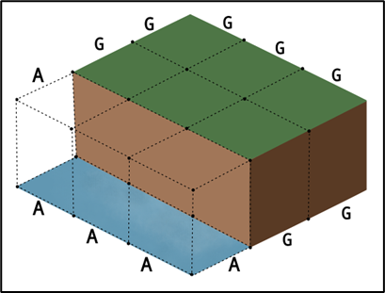
Implementação
Wave Function Collapse

Slide 21
Implementação
Wave Function Collapse
self.file_lookup_table = {
"water_bottom": ("GGG", "GGA", "AAA", "AGG"),
"water_right": ("GGA", "AAA", "AGG", "GGG"),
"water_left": ("AGG", "GGG", "GGA", "AAA"),
"water_top": ("AAA", "AGG", "GGG", "GGA"),
"water_top_right": ("AAA", "AAA", "AGG", "GGA"),
"water_top_left": ("AAA", "AGG", "GGA", "AAA"),
"water_bottom_right": ("GGA", "AAA", "AAA", "AGG"),
"water_bottom_left": ("AGG", "GGA", "AAA", "AAA"),
"grass_bottom_left": ("GGA", "AGG", "GGG", "GGG"),
"grass_bottom_right": ("AGG", "GGG", "GGG", "GGA"),
"grass_top_left": ("GGG", "GGA", "AGG", "GGG"),
"grass_top_right": ("GGG", "GGG", "GGA", "AGG"),
"grass_stone_bottom": ("GGG", "GGG", "PPP", "GGG"),
"grass_stone_left": ("GGG", "GGG", "GGG", "PPP"),
"grass_stone_right": ("GGG", "PPP", "GGG", "GGG"),
"grass_stone_up": ("PPP", "GGG", "GGG", "GGG"),
"grass": ("GGG", "GGG", "GGG", "GGG"),
"water": ("AAA", "AAA", "AAA", "AAA"),
"stone": ("PPP", "PPP", "PPP", "PPP"),
}

Slide 22
Implementação
Wave Function Collapse
if (x + 1, y) in self.filled_set:
ref = self.board[y][x + 1]
if ref is not None:
ref = ref.left[::-1]
localset = {tile for tile in self.tiles if self.tiles[tile].right == ref}
else:
localset = set(self.tiles)
outset &= localset
weights = self.get_weights(entropy)
entropy = choices(entropy, weights)

Slide 23
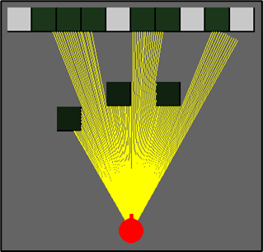
Implementação
Ray Casting (Pixel)
start_angle = player_angle – (self.fov / 2)
for ray in range(self.rays_to_cast):
target_sin = math.sin(start_angle)
target_cos = math.cos(start_angle)
for depth in range(self.max_depth):
target = Vector2(player_x - target_sin * depth, player_y + target_cos * depth)

Slide 24


Implementação
Ray Casting (Digital Differential Analyzer)
player_in_map = Vector2(player_x // self.map.tile_size, player_y // self.map.tile_size)
normalized_direction = (target - player).normalize()
normalized_direction.x -= 0.0000001
normalized_direction.y -= 0.0000001
ray_stepsize = Vector2(
math.sqrt(1 + math.pow((normalized_direction.y / normalized_direction.x), 2)),
math.sqrt(1 + math.pow((normalized_direction.x / normalized_direction.y), 2))
)

Slide 25
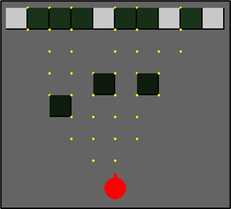
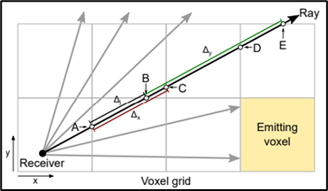
Implementação
Ray Casting (Digital Differential Analyzer)

Slide 26
Implementação
Ray Casting (Vértice)
unique_angles: list[float] = []
for point in unique_points:
angle = math.atan2(point[0].y - player_y, point[0].x - player_x)
unique_angles.append(angle - 0.00001)
unique_angles.append(angle)
unique_angles.append(angle + 0.00001) r_mag = math.sqrt(r_dx * r_dx + r_dy * r_dy)
s_mag = math.sqrt(s_dx * s_dx + s_dy * s_dy)
if r_dx / r_mag == s_dx / s_mag and r_dy / r_mag == s_dy / s_mag:
return None

Slide 27
Implementação
Ray Casting (Vértice)
try:
T2 = (r_dx * (s_py - r_py) + r_dy * (r_px - s_px)) / (s_dx * r_dy - s_dy * r_dx)
except ZeroDivisionError:
T2 = (r_dx * (s_py - r_py) + r_dy * (r_px - s_px)) / (s_dx * r_dy - s_dy * r_dx - 0.00001)
try:
T1 = (s_px + s_dx * T2 - r_px) / r_dx
except ZeroDivisionError:
T1 = (s_px + s_dx * T2 - r_px) / (r_dx - 0.00001)
if T1 < 0: return None
if T2 < 0 or T2 > 1: return None
return {
"x": r_px + r_dx * T1,
"y": r_py + r_dy * T1,
"param": T1
}

Slide 28
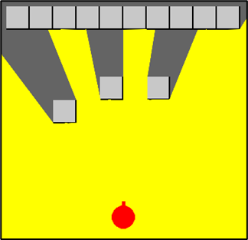
Implementação
Ray Casting (Vértice)

Slide 29


Implementação
Isometria
def to_screen_coordinates(x: int, y: int, offset: Vector2):
return Vector2(
(VECTOR_ORIGIN.x*VECTOR_TILESIZE.x)+(x-y)*(VECTOR_TILESIZE.x/2)+offset.x,
(VECTOR_ORIGIN.y*VECTOR_TILESIZE.y)+(x+y)*(VECTOR_TILESIZE.y/2)+offset.y,
)
def to_list_coordinates(x: int, y: int):
return Vector2(
int((y - VECTOR_ORIGIN.y) + (x - VECTOR_ORIGIN.x)),
int((y - VECTOR_ORIGIN.y) - (x - VECTOR_ORIGIN.x))
)

Slide 30
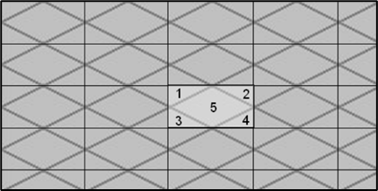
Implementação
Isometria

Slide 31
Implementação
Isometria
def sign(p1: Vector2, p2: Vector2, p3: Vector2):
return (p1.x - p3.x) * (p2.y - p3.y) - (p2.x - p3.x) * (p1.y - p3.y)
def is_point_inside(point: Vector2, v_a: Vector2, v_b: Vector2, v_c: Vector2):
d1 = sign(point, vertice_a, vertice_b)
d2 = sign(point, vertice_b, vertice_c)
d3 = sign(point, vertice_c, vertice_a)
has_neg = (d1 < 0) or (d2 < 0) or (d3 < 0)
has_pos = (d1 > 0) or (d2 > 0) or (d3 > 0)
return not (has_neg and has_pos)

Slide 32
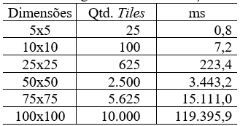
Análise dos Resultados
Wave Function Collapse

Slide 33
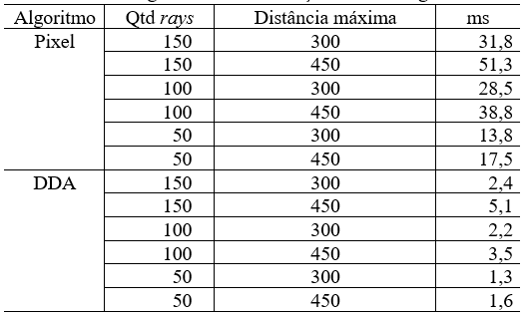
Análise dos Resultados
Ray Casting (Pixel e DDA)

Slide 34
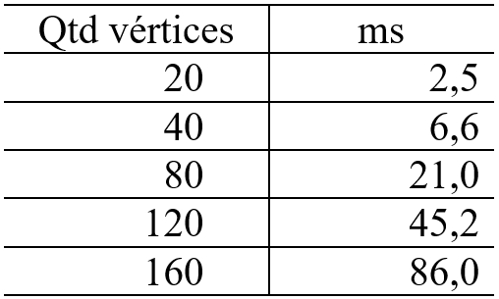
Análise dos Resultados
Ray Casting (Vértices)

Slide 35
Conclusões
O objetivo de demonstrar como os algoritmos de WFC e Ray Casting podem ser utilizados para gerar uma projeção isométrica em um jogo foi alcançado.
A abordagem para calcular o algoritmo de Ray Casting é determinada com base no objetivo do desenvolvedor.
O algoritmo WFC é mais performático em gerações menores.

Slide 36
Conclusões
A utilização do weighted choice para seleção de tiles no algoritmo WFC proporcionou uma maior naturalidade nos resultados.

Slide 37
Sugestões de Melhoria
utilizar diferentes abordagens de cálculo para o algoritmo de Ray Casting;
criar um algoritmo para reduzir a quantidade de pontos calculados pela abordagem do Ray Casting que utiliza vértices, realizando uma espécie de convex-hull nos pontos para obter apenas os pontos exteriores de cada figura;
incluir diferentes camadas de solo à geração do algoritmo de WFC, possibilitando que sejam gerados terrenos isométricos com diferentes alturas;

Slide 38
Sugestões de Melhoria
utilizar os algoritmos de Ray Casting e WFC para a geração de ambientes com projeções diferentes da isométrica, sendo elas 2D ou até mesmo 3D, como descrito por Vandevenne (2004);
implementar o backtracking ao algoritmo WFC conforme proposto por Gumin (2019) e por Sandhu et al. (2019), para realizar a reconstrução em caso de impossibilidade de continuação;
gerar pequenos novos chunks de forma procedural, conforme o usuário se aproxima dos limites do terreno já gerado, para possibilitar uma execução mais rápida do algoritmo;

Slide 39
Apresentação Prática
Abordagens do algoritmo Ray Casting.
Projeto final.

